Slide 1
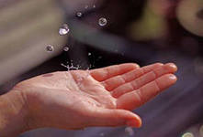
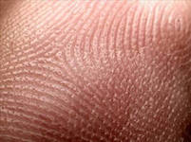
Загадка: Вот одежда, так одежда! В ней уютно и тепло, Под дождём не промокает И не мнётся ни за что! А ещё – не выцветает, И дышать легко нам в ней, И носить её мы можем Не снимая много дней. – О чём идёт речь?

Slide 2
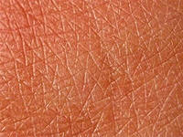
О коже …!

Slide 3
Кожа – это самый большой орган тела человека. Кожа служит границей, отделяющей внутреннюю среду организма от внешней среды. Мы уже многое знаем о коже.
Как вы думаете, какова тема сегодняшнего нашего урока?

Slide 4
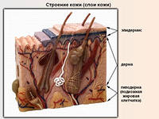
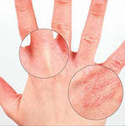
«Кожа –
покровный орган человека»

Slide 5
Верите ли Вы что…?
Выдавливание угрей, прыщей поможет быстрее избавиться от них.
2. Общение с больными животными не влияет на состояние кожи человека.
3. Подросткам можно пользоваться маминой или папиной косметикой.
4. Ожог может сопровождаться болевым шоком и отравлением организма.
5. Если кожу человека покрыть краской, то он может умереть.
6. Для ухода за кожей лица подросткам можно использовать отвары трав.
7. Стригущим лишаем можно заразиться, если надевать чужую шапку, или пользоваться чужой расческой.
8. После общения с домашними животными не обязательно мыть руки.

Slide 6
Активное чтение и маркировка текста:
“V” - известная информация
“+” - новая информация
“-” - думал иначе, противоречит моим представлениям;
“?” - не понятно, есть вопросы

Slide 7
Составляем схему- кластер
Вернёмся к ключевому слову нашего урока – коже и к тем терминам, которые находятся вокруг него.
Попробуйте сгруппировать эти сведения и дополнительные идеи по теме, установить логические связи и составить структурно-логическую схему. Работаем в паре, составляем кластер на отдельном листе бумаги.

Slide 9
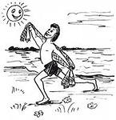
з
1
з
а
щ
и
т
н
я
г
е
в
а
р
е
ц
е
п
т
о
р
ы
у
г
р
и
м
л
п
о
т
ч
е
с
о
к
а
д
е
р
м
ы
г
у
а
к
а
л
и
в
а
н
е
и
я
ц
л
и
ш
а
й

Slide 10
Спасибо за работу! Успехов!

